Slide 1
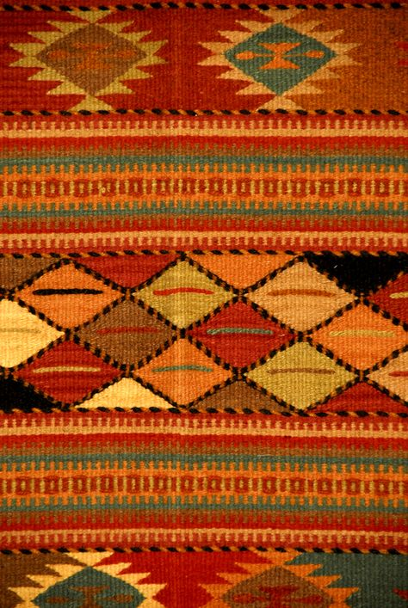
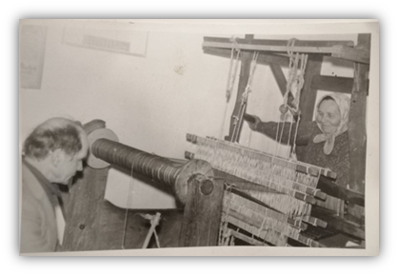

Сокаль-2023
КИЛИМИ ЯК СПАДОК РОДУ
Роботу виконала:
Коновалець Катерина Петрівна, учениця 10 класу Забузької ЗШ І – ІІІ ступенів, слухачка КЗ «Сокальська Мала академія наук учнівської молоді імені Ігоря Богачевського»
Наукові керівники: Мусій Світлана Степанівна, Багрій Мирослава Степанівна, вчителі КЗ «Сокальська Мала академія наук учнівської молоді імені Ігоря Богачевського»
Ткацький верстат родини Грисюк. (Фото автора)

Slide 2
Актуальність дослідження
Килимарство виступає своєрідним "маркером " ідентичності народу, його індивідуальності та самобутності.
Комплексне вивчення килимарства дає можливість виявити приклади грамотного
використання природних ресурсів та органічного співіснування людини з навколишнім світом.
Дослідження килимів як родинних реліквій забезпечує зв'язок поколінь, збереження пам'яті

Slide 3
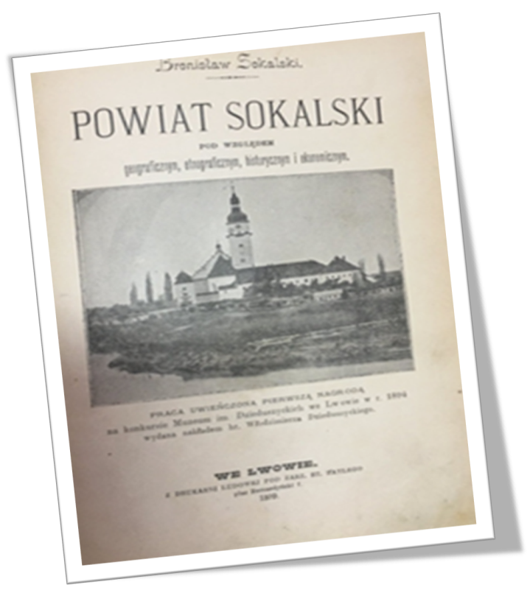
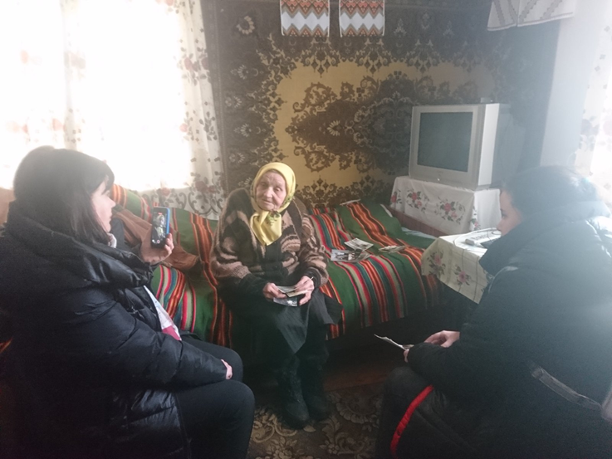
Методи дослідження:
  Аналіз
  Синтез
  Спостереження
  Візуальні методи
  Емпіричні методи
Інтерв´ю з Євгенією Грисюк
Б.Сокальський «Повіт Сокальський»

Slide 4
Новизна наукової роботи
За допомогою польових досліджень зібрано матеріал у с. Фусів, с. Лешків, м. Сокаль, який ще не був предметом окремих наукових розвідок,
а також для уточнення даних щодо особливостей родинної реліквії – килимів, здійснено переклад з польської мови етнографічного нарису Броніслава Сокальського «Повіт Сокальський» у частині «Промисли».
отримані матеріали та результати роботи можуть використовуватися для лекцій зі студентами у закладах вищої освіти, закладами позашкільної освіти, гуртками, студіями, реалізацією туристичних проєктів. Здійснення комплексного історико-етнографічного вивчення килимарства у регіональному вимірі сприятиме відродженню й популяризації традицій та практик у вимірах української культурної спадщини, туристичної привабливості краю та збереженню родинної пам'яті.
Практичне значення

Slide 5
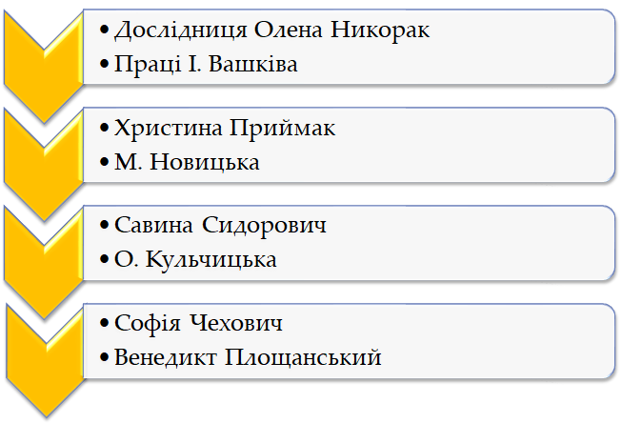
СТАН ДОСЛІДЖЕНОСТІ ПРОБЛЕМИ

Slide 6
ТЕОРЕТИЧНІ АСПЕКТИ ДОСЛІДЖЕННЯ
Килимарство – традиційний, важливий і поширений вид народного ткацтва на Сокальщині.
Перша згадка про килими як елемент народного побуту датується 998 роком
Килими використовували при князівських і шляхетських дворах, а також у найвіддаленіших населених пунктах.
Вони слугували для утеплення і оздоблення житла, використовувалися в обрядах і ритуалах.
Килими – обов’язкова частина посагу, ними сплачували данину, виготовляли їх на продаж.
Виробництвом килимів славилися і саме місто Сокаль, і навколишні села — Гатовичі, Городиловичі, Жабче, Стенятин, Бишів, Комарів та ін

Slide 7


Традиції виготовлення килимів
(на основі емпіричних досліджень)
Сировиною для виготовлення килимів були вовна, льон і коноплі.
Здебільшого килими були безворсові, з конопляною пряжею в основі та вовняним пітканням.
На Сокальщині побутували і великі килими (рядна), і вузькі й довгі килимові доріжки.
Також для декорування інтер’єрів хат ткали настінні килимці.

Slide 8
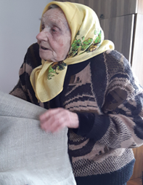
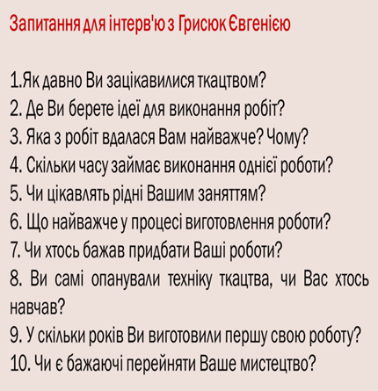

За матеріалами експозиції історико-краєзнавчого музею «Сокальщина», було проведене інтерв'ю з жителькою села Фусів Євгенією Грисюк та оглядом її власної колекції тканих виробів.
Ми проаналізували локальні особливості родинних килимових виробів кінця ХІХ – початку ХХ століття.
На фото – респондент дослідження Євгенія Грисюк

Slide 9
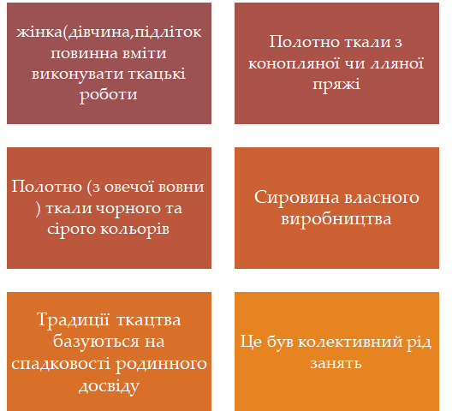
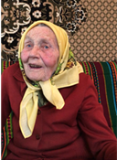
Локальні особливості килимарства
Респондент дослідження – Євгенія Грисюк

Slide 10
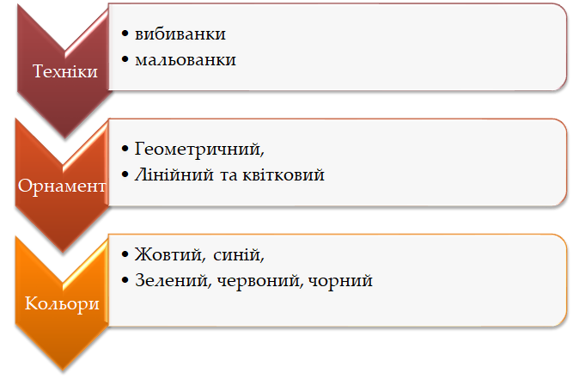
Локальні ознаки композиції, орнаменту, колористики родинних килимів

Slide 11
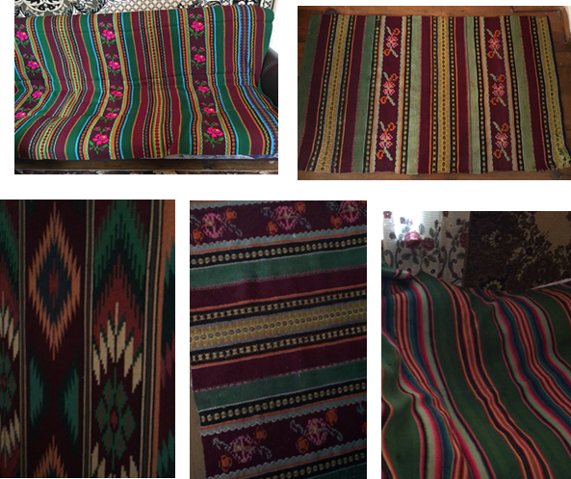

З колекції килимових виробів
Євгенії Грисюк
(фото автора)

Slide 12
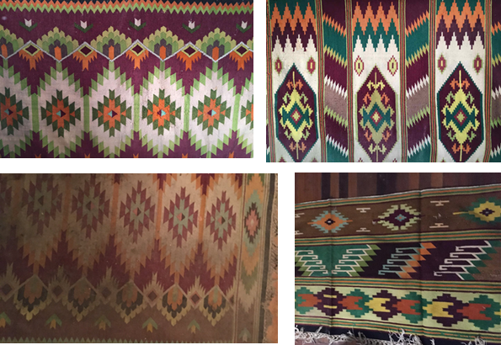
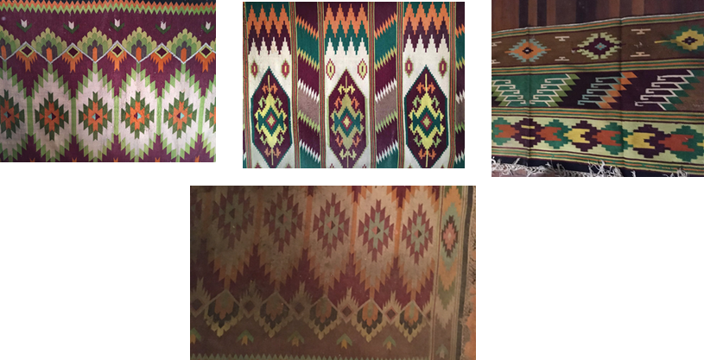
З колекції килимових виробів з
Сокальської фабрики
(середини ХХ ст.) Хмельницького Сергія
(фото автора)

Slide 13
ВИСНОВКИ
У роботі прослідковано вплив на розвиток ткацтва Сокальщини історичних, природно-географічних особливостей реґіону, характер господарської діяльності та культурно-естетичні норми громади.
Прослідковано два напрямки розвитку килимарства на території краю: домашнє виробництво для власних потреб та виготовлення виробів на збут.
Проведене дослідження дає підстави стверджувати, що килими виготовляли з інтер’єрних тканин
Ці вироби, що є родинними реліквіями, характеризується самобутніми виражальними засобами та художніми особливостями.

Slide 14
СПИСОК ВИКОРИСТАНИХ ДЖЕРЕЛ
1. Антонович Є.А., Захарчук-Чугай Р.В., Станкевич М.Є. Декоративно-прикладне мистецтво. Львів: Світ, 1993. 272 с.
2. Вашків І. Сокаль і Прибужжя. Л.: Каменяр, 2000. 260 с.
3. Никорак О. Українська народна тканина ХІХ–ХХ ст.: типологія, локалізація, художні особливості. Львів: Афіша, 2004. 584 с.
4. Приймак Х. Ткацтво i килимарство Сокальщини кінця XIX – початку XX ст.: розвиток в умовах етнокультурного порубіжжя та художні особливості. Вісник Львівської національної академії мистецтв. 2016. Вип. 28. С. 119–130.
5. Sokalski B. Powiat Sokalski pod względem geograficznym, etnograficznym, historycznum i ekonomicznym / Bronisław Sokalski. Lwów, 1899. 496 s.
6. Записано автором від Грисюк Євгенії 1923 р. н. в с. Фусів Сокальської ТГ 20.09.2022 р.
7. Записано автором від Волошина Василя 1941 р.н. в музеї «Сокальщина» 11.11.2022 р.
8. Записано автором від Хмельницького Сергія 1945 р. н. в м. Сокаль 12.01.2023 р.
9. Записано автором від Грисюка Віталія в с. Фусів 02.01.2023 р.

Slide 15
Дякую
за увагу!

